Slide 1
16 ноября Международный День толерантности

Slide 2
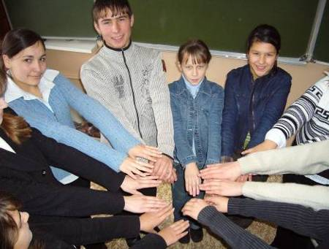
Решением ЮНЕСКО в 1995 году
16 НОЯБРЯ
объявлен
Международным Днём Толерантности

Slide 3
ТОЛЕРАНТНОСТЬ-
Терпимость к чужому
образу жизни,
поведению,
обычаям,
мнениям
и верованиям

Slide 4
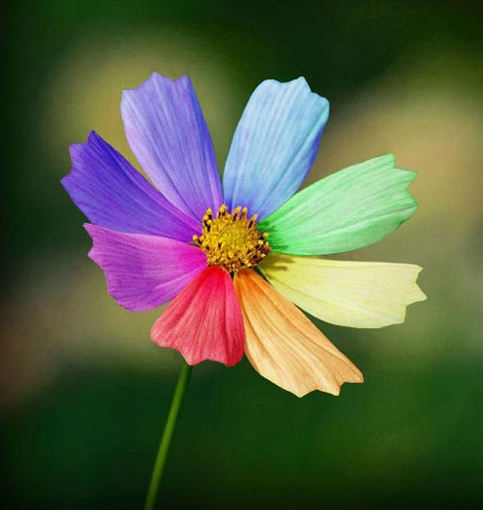
ТОЛЕРАНТНОСТЬ
Уважение
Терпение
Прощение
Чуткость
Доверие
Снисходительность
Сопереживание
Доброжелательность

Slide 5
Толерантность это
Прощение
Терпимость
Сочувствие
Толерантность
Сострадание
Взаимопонимание
Содействие
Уважение
Милосердие

Slide 6
Мы очень разные, но мы вместе

Slide 7
Нас объединяет то, что
Все мы люди
Живем на одной планете
Живем в одном городе, республике
Учимся в одной школе, в одном классе
Живем на одних улицах
Носим одну одежду, очки
Занимаемся одним делом
Похожи глаза, волосы

Slide 8
Нас различает
Рост
Цвет волос и глаз
Одежда
Знания
Национальность
Фигура
Возраст (старые и молодые)
Характер
Культура

Slide 9
Мы разные, но должны жить в мире.
Не толерантно доказывать свое право на разность подобным образом

Slide 10
Наша школа, каждый класс - это маленькая семья. И хочется, чтобы в нашей семье всегда царили доброта, уважение, взаимопонимание

Slide 11
Пусть твое сердце наполняют
Дружба
Доброта
Нежность
Любовь
Милосердие
Терпимость
Душевность
Искренность

Slide 12
Делайте людям добро, а не зло, разделяйте с ними и радость и беду, любите, уважайте друг друга.

